Slide 1
API APCR
Esta API permite gestionar usuarios y el estado de los parqueaderos. Incluye funciones de CRUD para usuarios y la actualización del estado de los parqueaderos.
Juan camilo ovalle cardenas

Slide 2
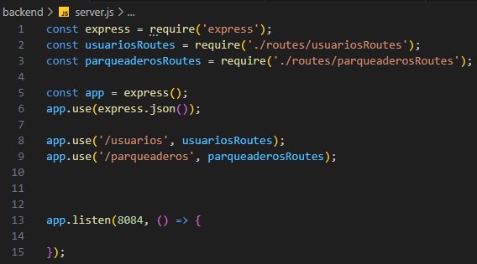
server.js
Configuración básica para el funcionamiento del api en node.js. Se incluyen las rutas /usuarios y /parqueaderos para las solicitudes.

Slide 3
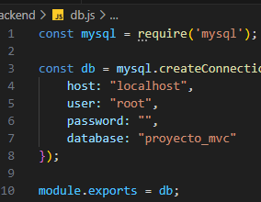
db.js
Configuración de la conexión a la base de datos en mysql.

Slide 4

ROUTES
Se crean los archivos de rutas para manejar las solicitudes de los métodos

Slide 5
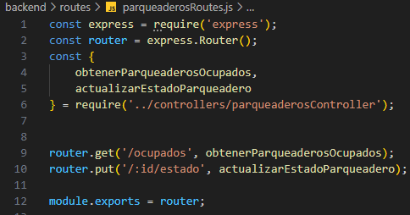
parqueaderosRoutes.js
Se importan los controladores de parqueaderosController.js para mostrar parqueaderos ocupados y actualizar el estado,

Slide 6
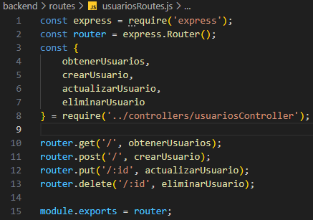
usuariosRoutes.js
Se importan los controladores de usuariosController.js para realizar un crud sobre los usuarios de la página.

Slide 7

controllers
Se crean los archivos de controladores para el acceso a los datos y las funciones para el api

Slide 8
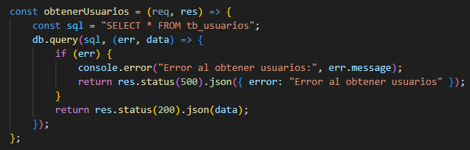
usuariosController.js
obtenerUsuarios
Se crea este controlador para consultar los usuarios sobre la tabla TB_USUARIOS

Slide 9
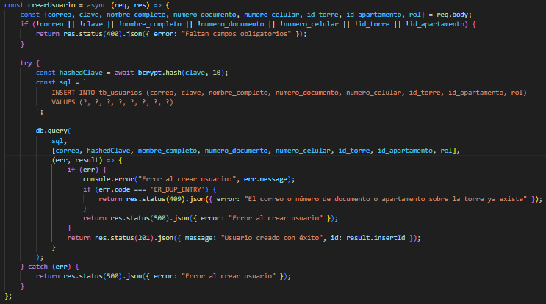
usuariosController.js
crearUsuario
ESTE CONTROLADOR PERMITE LA CREACIÓN DE UN USUARIO NUEVO EN LA BASE DE DATOS CON LA ENCRIPTACIÓN DE LA CLAVE Y LAS VALDIACIONES DE SEGURIDAD PARA EL REGISTRO.

Slide 10
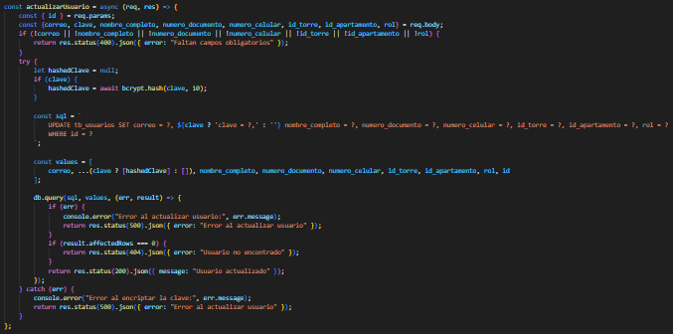
usuariosController.js
actualizarUsuario
ESTE CONTROLADOR PERMITE ACTUALIZAR LOS DATOS DE UN USUARIO YA REGISTRADO.

Slide 11
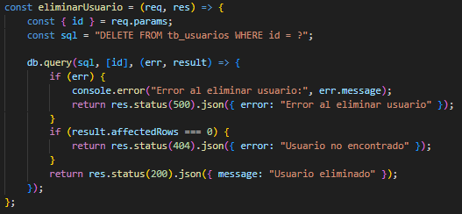
usuariosController.js
eliminarUsuario
ESTE CONTROLADOR PERMITE ELIMINAR UN USUARIO DE LA BASE DE DATOS BASANDOSE EN EL ID.

Slide 12
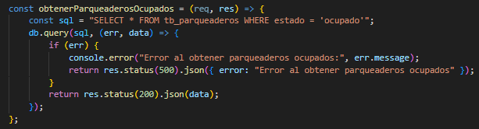
parqueaderosController.js
obtenerParqueaderosOcupados
ESTE CONTROLADOR DE PARQUEADEROS PERMITE LISTAR TODOS LOS PARQUEADEROS EN ESTADO “OCUPADO”

Slide 13
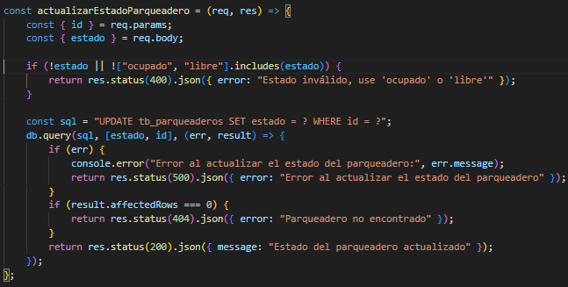
parqueaderosController.js
actualizarEstadoParqueadero
ESTE CONTROLADOR PERMITE ACTUALIZAR EL ESTADO DE UN PARQUEADERO DE “OCUPADO” A “LIBRE Y VICEVERSA.

Slide 14
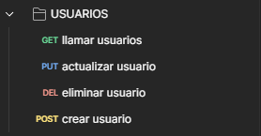
PRUEBAS POSTMAN
A CONTINUACIÓN SE DOCUMENTAN LAS PRUEBAS REALIZADAS EN POSTMAN SOBRE EL FUNCIONAMIENTO DEL API

Slide 15
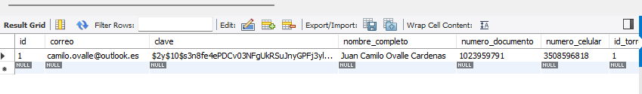

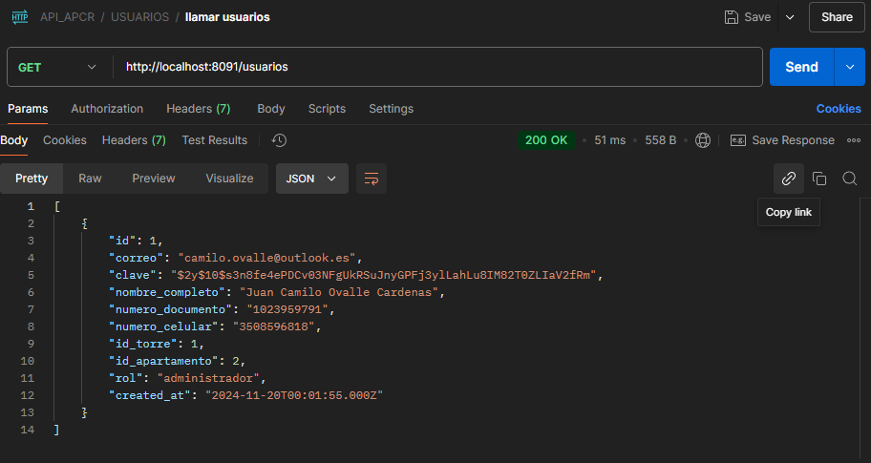
PRUEBAS POSTMAN
SE LISTAN CORRECTAMENTE LOS USUARIOS REGISTRADOS DE LA BASE DE DATOS EN LA TABLA DE “USUARIOS”

Slide 16
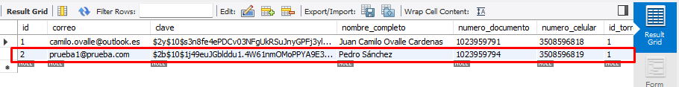
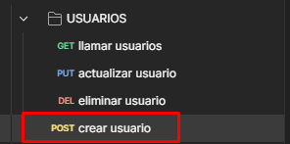
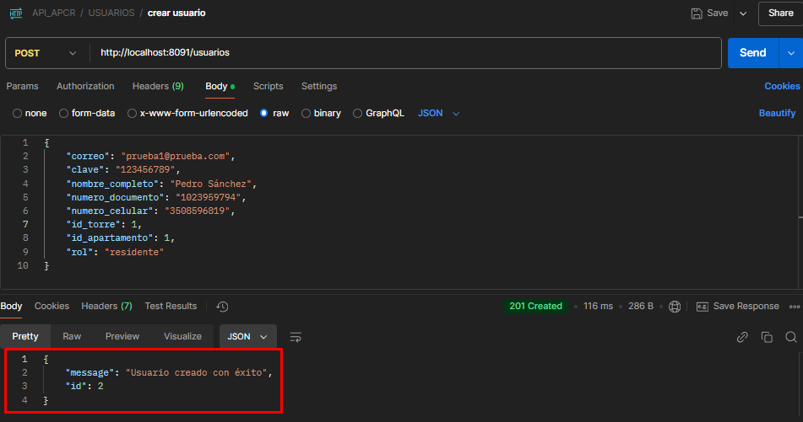
PRUEBAS POSTMAN
Se realiza la creación de un nuevo usuario y se verifica la correcta creación en la base de datos.

Slide 17

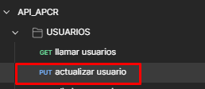
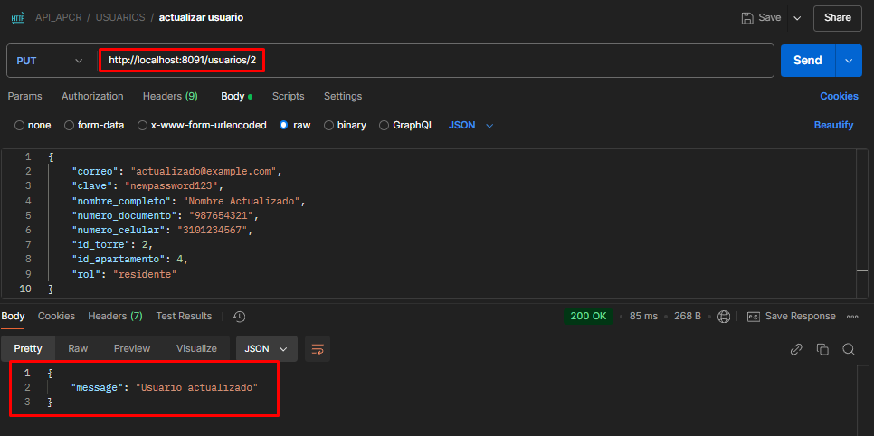
PRUEBAS POSTMAN
SE PASA EL PARAMETRO SOBRE LA URL PARA ACTUALIZAR EL USUARIO CON ID 2 Y SE CONFIRMA LA CORRECTA ACTUALIZACIÓN EN LA BAS.

Slide 18

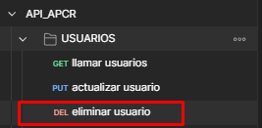
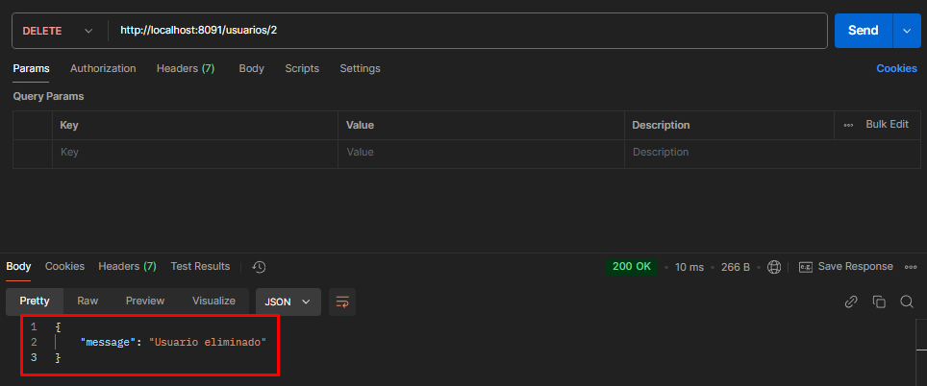
PRUEBAS POSTMAN
SE PASA EL PARAMETRO “2”SOBRE LA URL PARA ELIMINAR EL USUARIO CON EL ID MENCIONADO. SE COMPRUEBA EXITO EN LA BASE DE DATOS.

Slide 19
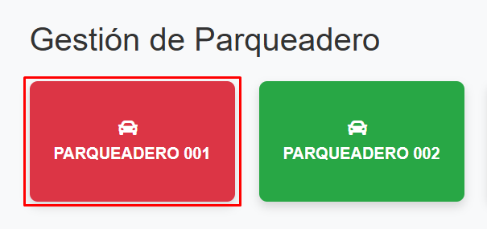

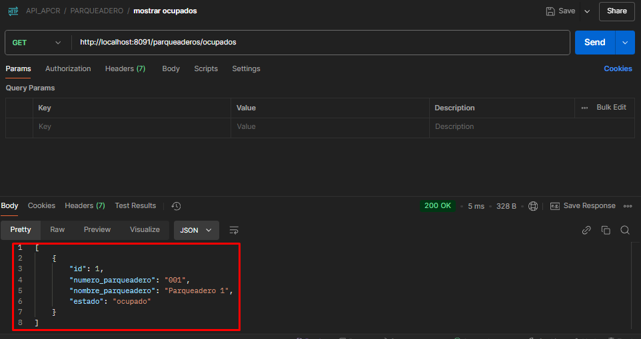
PRUEBAS POSTMAN
SE MUESTRA EL LISTADO DE LOS PARQUEADEROS EN ESTADO “OCUPADO”. SE EVIDENCIA SINCRONIZACIÓN CON LA APLICACIÓN.

Slide 20
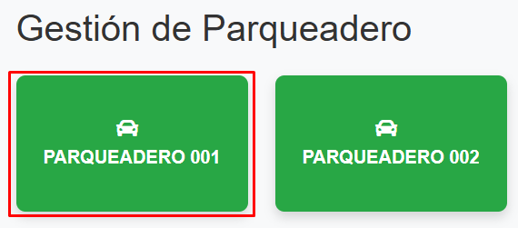

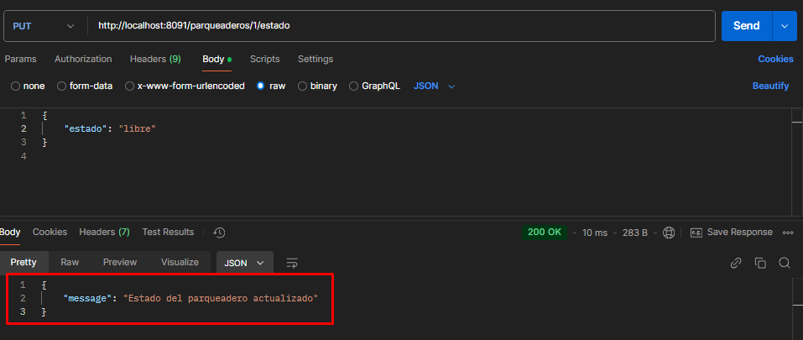
PRUEBAS POSTMAN
SE GENERA MODIFICACIÓN DEL PARQUEADERO ID 1 DE OCUPADO a LIBRE SE EVIDENCIA SINCRONIZACIÓN CON LA APLICACIÓN.

